Slide 1
Ayudantía 02.5
Temas:
Ejercicio Diagramas de Clases/Encapsulación
La API de java (ArrayList)
Guía de Ejercicios

Slide 2
Ejercicio
Auto
Empresa
Persona
- color: String
- marca: String
- autos_disponibles: Auto[]
- clientes: Persona[]
nombre: String
edad: int
sexo: boolean
+ obtenerMarca(): String
+ asignarMarca(marca: String)
+ pintar(color: String)
+ obtenerColor(): String
+ venderAuto(auto: Auto, cliente: Persona)
+ verAutos(marca: String)
venderAutos: Una persona se considera cliente si ha comprado un auto
verAutos: Permite que el usuario vea las características de los autos de la marca solicitada
+ Programa principal: La empresa tiene 50 autos CHEVROLET (25 azules y 25 amarillos), 5 MAZDA verdes y 10 JAGUAR rojos. Pedro, de 28 años, comprará un CHEVROLET azul y Consuelo, de 32 años, un CHEVROLET amarillo.
Carlos, de 18 años, no comprará nada.
Notes:
Requisitos:
La clase Persona debe encapsularse (puede crear métodos).
Cada método debe estar implementado.

Slide 3
API
API
Lenguaje de Programación
Software
Hardware

Slide 4
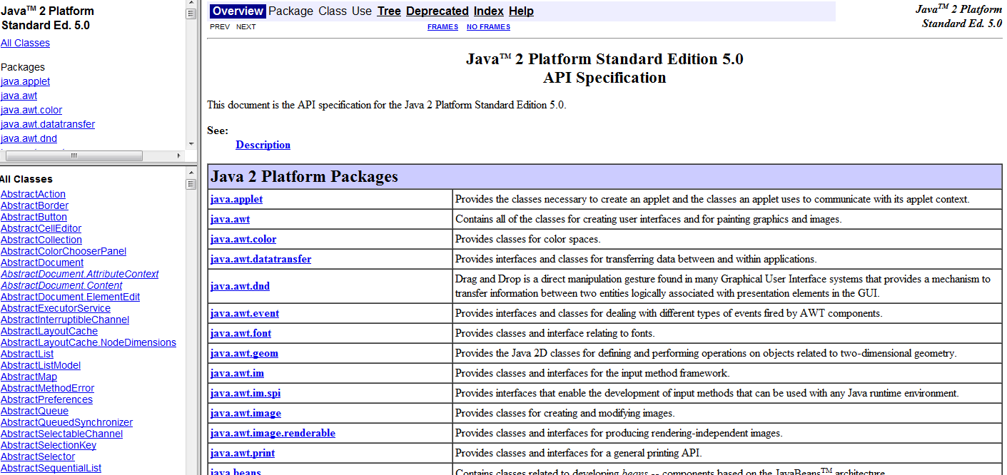
La API de JAVA
URL:

Slide 5
ArrayList
Arreglos en Java:
DIMENSIÓN FIJA:
AGREGAR ELEMENTOS:
ArrayList:
DIMENSIÓN VARIABLE:
AGREGAR ELEMENTOS:
ELIMINAR ELEMENTOS:
(elimina el elemento en posición 1)

Slide 6
ArrayList
Arreglos en Java:
TAMAÑO:
VER UN ELEMENTO:
ArrayList:
TAMAÑO:
VER UN ELEMENTO:

Slide 7

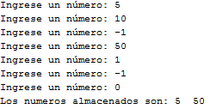
ArrayList
EJERCICIO 1
Escriba un programa que pida al usuario que ingrese números y los almacene en un ArrayList. Si el usuario ingresa el número ‘0’ el programa debe imprimir una lista de todos los números que fueron ingresados.
BONUS: Si el usuario ingresa -1, el programa debe borrar el último número guardado.

Slide 8
ArrayList
EJERCICIO 2
Implemente el método mezclaListas que recibe dos ArrayList, los intercala y devuelve un nuevo ArrayList. Por ejemplo, si los ArrayList tienen los elementos "1", "2", "3" y "A", "B", "C", el ArrayList devuelto debe contener "1", "A", "2", "B", "3", "C". Si ambos ArrayList tienen distinto tamaño, debe intercalar hasta el último elemento del menor y luego completar con los elementos restantes del mayor. Por ejemplo: "1", "A", "2", "B", "C".
El prototipo del método se muestra a continuación:

